Slide 1

本文衍生自維基百科
程式人《十分鐘系列》
用十分鐘欣賞
化學公理系統的演進過程
陳鍾誠
2016年10月24日

Slide 2
話說
數學有公理系統

Slide 3
而物理學呢？

Slide 4
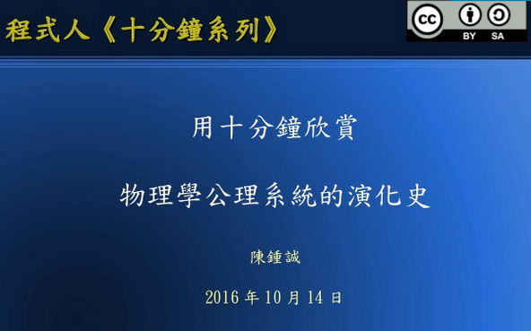
我覺得也是有公理系統
http://www.slideshare.net/ccckmit/ss-67170427

Slide 5
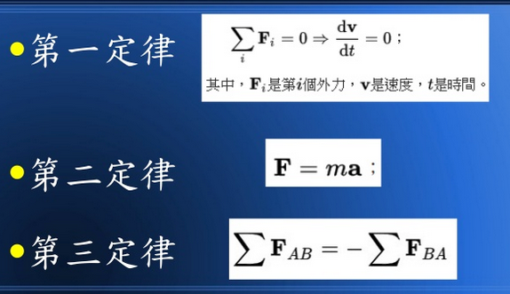
像是牛頓力學的公理系統

Slide 6
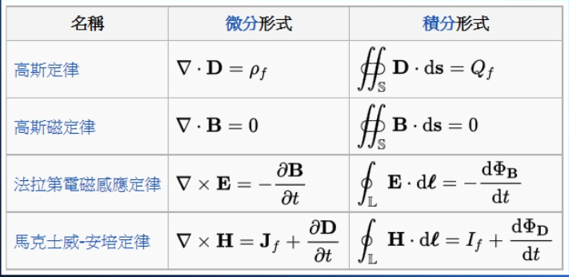
加上電磁學的公理系統

Slide 7
就形成了經典物理學的公理系統

Slide 8
然後愛因斯坦
將《光速恆定、相對性原理、等效原理》引入
修改了《經典物理的公理系統》
造成了《物理學公理系統的進化》

Slide 9
接著量子力學
創造了一套和《經典物理體系、以及相對論體系》截然不同的公理系統。

Slide 10
這個量子力學的公理系統
與其說是《近代物理》的基礎
不如說是《近代化學》的基礎

Slide 11
為甚麼呢？

Slide 12
讓我詳細解釋一下

Slide 13
在中學的時候
我對化學常常感到困惑？

Slide 14
為甚麼呢？

Slide 15
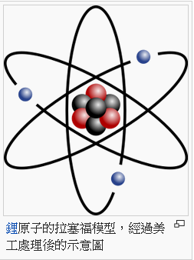
因為老師說
原子的內部是原子核
外層有電子圍繞著
就像右圖所示那樣

Slide 16
然後又說
第一層軌道可容納兩個電子
第二層可容納八個
...

Slide 17
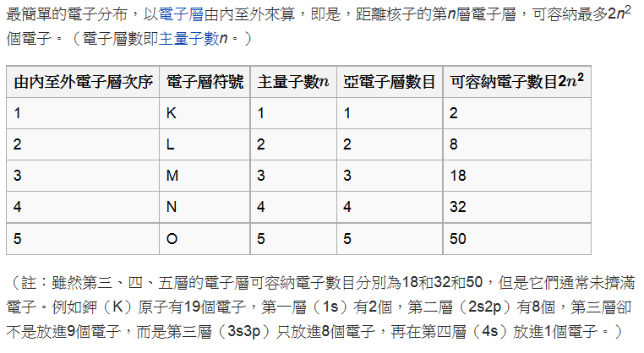
更詳細的規則如下

Slide 18
但問題是
老師你怎麼知道的呢？

Slide 19
還有那些電子一直繞圈圈
不是會放出電磁波嗎？
那難道不會喪失能量...
然後原子還能維持原本的狀態嗎？

Slide 20
但是在當時
我沒有問這個問題！

Slide 21
我的同學們
也沒有人問這個問題 ...

Slide 22
就算問了
我想應該也不會得到甚麼解答！
搞不好老師會覺得我們是來找碴的
...

Slide 23
很多年之後
我才知道，這個問題，並不是那麼簡單的！

Slide 24
而且
還牽涉到很多諾貝爾獎得主
他們得獎的原因其實只是為這個問題提出了一點點的補充，然後就得了諾貝爾獎！

Slide 25
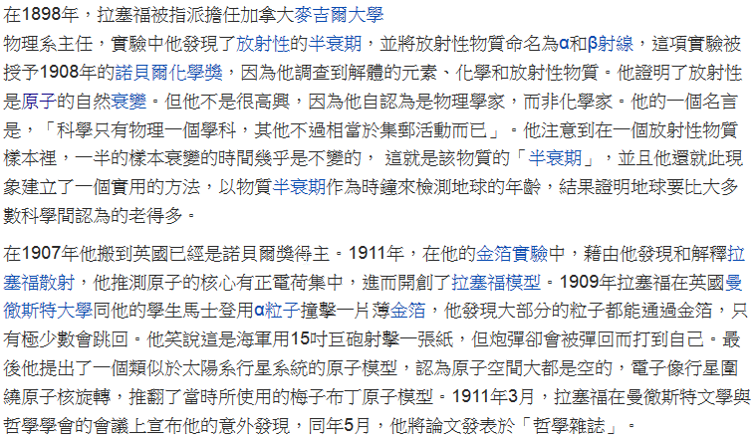
像是《拉賽福》就得過
雖然得獎原因並非太陽系模型

Slide 26
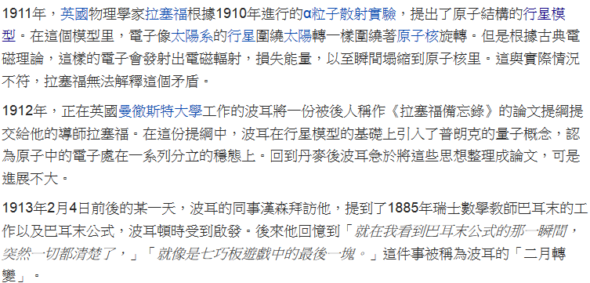
《波爾》也得過

Slide 27
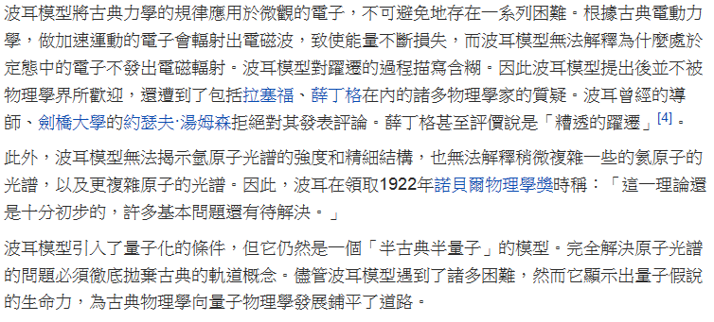
而且得獎原因只是氫原子模型
並非通用的原子模型

Slide 28
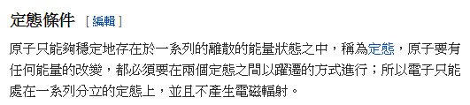
而且波爾無法解釋
為何電子繞原子核轉卻不會放出電磁波
就像牛頓無法解釋為何會有萬有引力一樣

Slide 29
但是那個氫原子模型
就讓波爾得了諾貝爾獎 ...

Slide 30
而且不只如此
波爾還成為了《量子物理》的領導人物，後續還有一大堆人因此得獎！

Slide 31
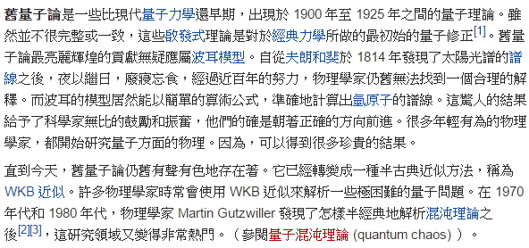
而且一直到今天
都還沒辦法很好的描述原子世界的那些現象

Slide 32
但是即使如此
我們的科學技術，還是不斷地向前邁進。

Slide 33
僅管
沒有人清楚的瞭解，到底原子內部是甚麼樣的一種情況！

Slide 34
但是我們的世界
並不會因此而崩潰 ...

Slide 35
而那些不完美的理論
竟然讓我們可以發展出這麼多有用的科技 …

Slide 36
這實在是
令人非常驚訝的一件事情！

Slide 37
這些不完美的理論
比起數百年前而言，其實已經好非常多了！

Slide 38
而且
這些理論的發展，其實走過了一段非常漫長的旅程...

Slide 39
小弟在下我
沒有能力帶領各位欣賞那些最新的理論...

Slide 40
但是
卻可以帶大家回顧，那數百年來的發展軌跡...

Slide 41
或許
大家會從中得到一些啟發也說不定...

Slide 42
話說很久很久以前
不論是西洋還是中國，都有人喜歡玩火 …

Slide 43
用火來煮飯、烤肉
還有燒東西 …

Slide 44
問題是
沒有鍋子可以裝 ...

Slide 45
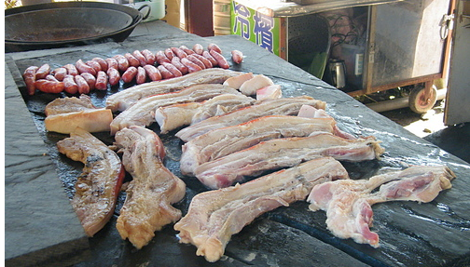
所以你應該知道
原住民為何會用石板烤肉了吧！
圖片來源：寶媽的部落格 在地石板烤肉_20101120 茂林多納黑米祭

Slide 46
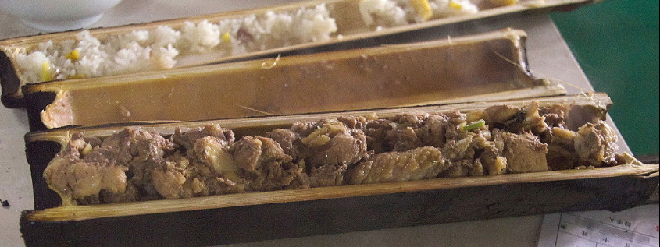
要裝水裝飯呢？
就用竹筒吧！

Slide 47
烤著烤著
有人發現某些土在火上，會愈烤愈硬。

Slide 48
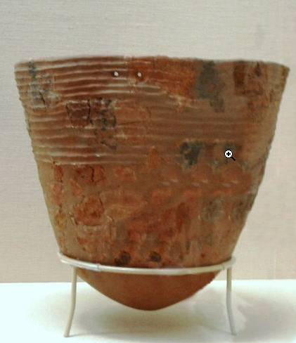
於是出現了陶器
https://zh.wikipedia.org/wiki/%E9%99%B6%E5%99%A8#/media/File:JomonPottery.JPG

Slide 49
在中國
陶器後來發展為更細緻的瓷器
而且世界聞名！
所以中國才會被稱為China，也就是瓷器的意思。

Slide 50
中國瓷器產業的發達
當然是件好事！
但是每件好事背後都會伴隨著壞事 ...

Slide 51
那件壞事就是
中國的玻璃工業，因此而不怎麼發達 ...

Slide 52
而在西洋的歷史上
公元前1370年的埃及，在Tell el-Amarna 就留下了一整座的玻璃工廠遺跡
亞述、印度、中國也都有琉璃的製造遺跡！

Slide 53
對於化學的發展而言
玻璃會是比瓷器更好的工具

Slide 54
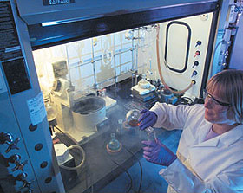
為甚麼呢？
因為看得到裡面阿！

Slide 55
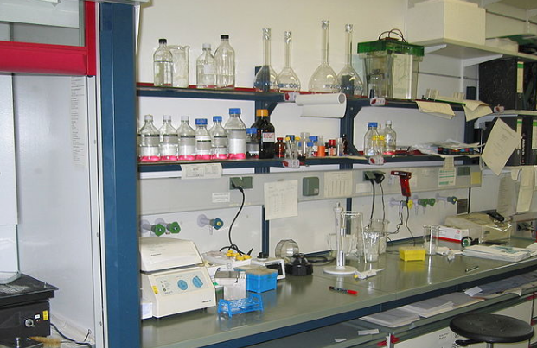
所以實驗室裡有很多玻璃容器
就是這個道理 ...

Slide 56
在中國和西洋
都有一些早期的化學家

Slide 57
只是那時我們不稱他們為化學家

Slide 58
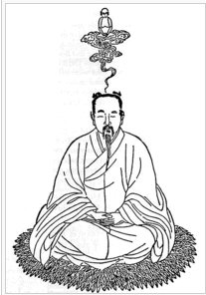
古代中國的化學家長這樣

Slide 59
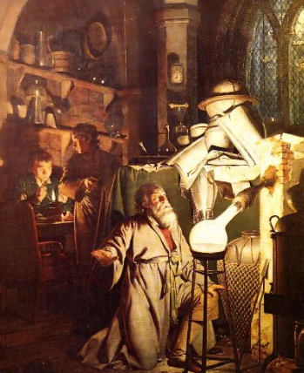
古代西洋的化學家長這樣

Slide 60
中國的化學家愛錢

Slide 61
西洋的化學家更愛錢

Slide 62
愛錢、是人的天性

Slide 63
問題是、誰會出錢
讓化學家們做研究呢？

Slide 64
有的

Slide 65
在中國
皇帝大官們，都很喜歡出錢養這些化學家 ...

Slide 66
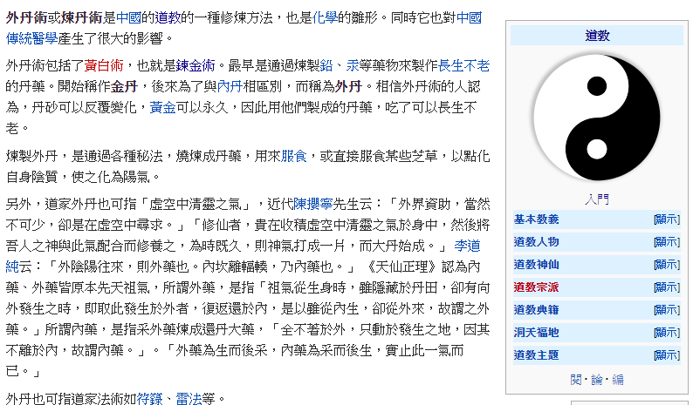
因為他們會煉丹

Slide 67
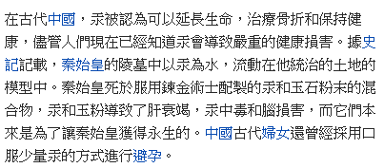
而這些丹藥，很多都以汞為主

Slide 68
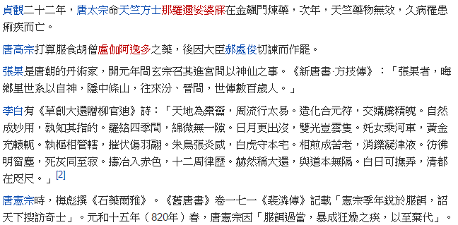
於是死了一個又一個

Slide 69
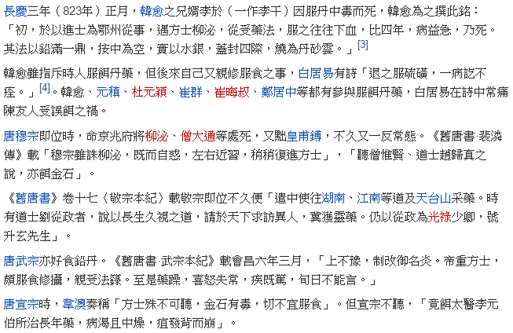
雖然有些人知道有問題
但最後卻還是吃下去了！
https://zh.wikipedia.org/wiki/%E5%A4%96%E4%B8%B9%E6%9C%AF

Slide 70
為何中國的化學家們
都喜歡用有毒的汞呢？

Slide 71
喔！
那是因為《汞》有仙氣！

Slide 72
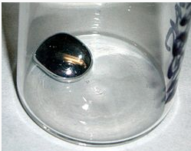
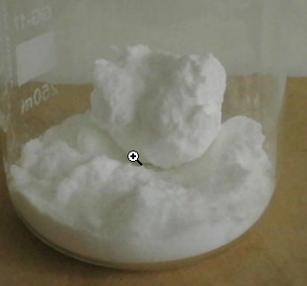
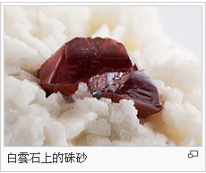
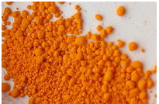
可以變來變去
是唯一的液體金屬，而且很漂亮！
氯化汞
氧化汞

Slide 73
雖然死了很多人
但是這些中國化學家也不是沒有貢獻的！

Slide 74
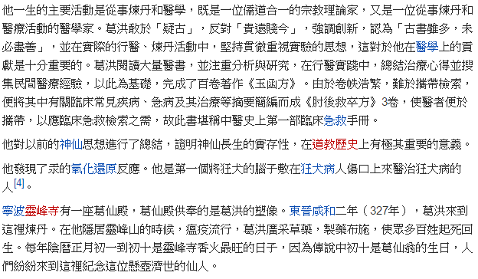
像是葛洪在醫學上的貢獻

Slide 104
但是
如果用公理系統的角度看物理

Slide 105
這就是我們今天的
十分鐘系列！

Slide 106
我們下回見！

Slide 107
Bye Bye!

